Slide 1







Slide 2

1. Đọc đoạn thơ, bài thơ hoặc bài ca dao về lòng biết ơn.

Slide 3
Gợi ý:
Ăn quả nhớ kẻ trồng cây,
Có bát cơm đầy, nhớ đến nhà nông.
Đường đi cách bến cách sông,
Muốn qua dòng nước, nhờ ông lái đò.
(Ca dao)

Slide 4
Bác sống như trời đất của ta
Yêu từng ngọn lúa, mỗi cành hoa
Tự do cho mỗi đời nô lệ
Sữa để em thơ, lụa tặng già.
(Tố Hữu)
Công cha nhưnúi Thái Sơn
Nghĩa mẹ như nước trong nguồn chảy ra
Một lòng thờ mẹ kính cha
Cho tròn chữ hiểu mới là đạo con
(Ca Dao)

Slide 5
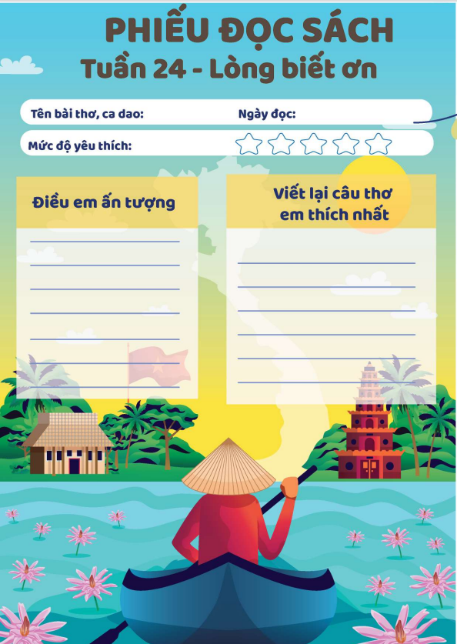
Viết phiếu đọc sách theo mẫu:

Slide 6


Trao đổi với bạn về nội dung bài thơ, đoạn thơ, bài ca dao mà em đã đọc.

Slide 7



Slide 8


Kể lại câu chuyện Chàng trai làng Phù Ủng cho người thân nghe.

Slide 9







